Slide 1
ABC 2017
北美華人基督徒教育大會
Access Bible Convention
課碼(Workshop): 1CM-4
教室(Room #): 109A/B
講員(Speaker): 熊聖華牧師
授課語言: 國語
題目(Topic): 卓越的關鍵：「恆毅力」
專題簡介:
對著理想能有：長期的熱情與努力的「恆毅力」，是卓越的關鍵。不像「天份」無法強求，「恆毅力」是不分年齡，都能培養的特質。

Slide 2
ABC 2017
北美華人基督徒教育大會
Access Bible Convention
關於 熊聖華牧師
學士 (B.A.) 心理學
碩士 (M.S.) 實驗心理學
博士 (Ph.D.) 認知心理學
道學碩士 婚姻與家庭輔導 (M.Div.)

Slide 3
ABC 2017
北美華人基督徒教育大會
Access Bible Convention
心理輔導(台北張老師) 兩年
心理輔導(宇宙光雜誌) 五年
經理 (我們咖啡屋) 五年
心理輔導(AZ州立醫院) 半年
心理輔導(SWK拘留所) 兩年
傳道人(KY萊城基督教會) 兩年半
牧師(格蘭岱爾羅省基督教會) 十六年

Slide 4
【成功的關鍵：恆毅力】
成功不在於天賦和智商
而是熱情與努力的總和

Slide 5
【輕鬆一下】

Slide 6
【輕鬆一下】

Slide 7
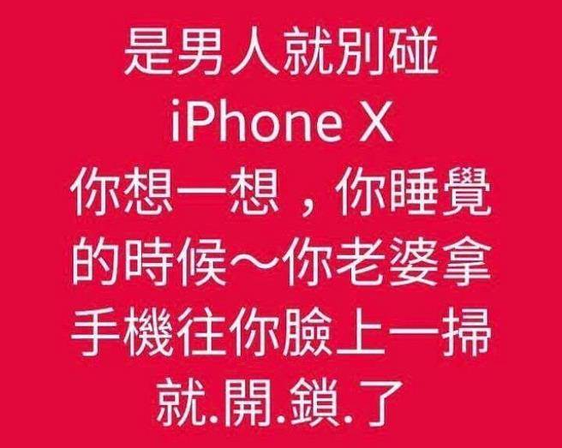
【輕鬆一下】

Slide 8
【提摩太後書 4：7 】
那美好的仗我已經打過了，當跑的路我已經跑盡了，所信的道我已經守住了。

Slide 9
【三重任務】
面對屬靈的爭戰
奔跑屬天的道路
持守聖經的真理

Slide 10
【Finishing Well】
避免：晚節不保
避免：Burn Out
避免：慘遭淘汰

Slide 11
【Finishing Strong】
在人生旅程上：堅強到最後
在服事道路上：堅強到最後
在聖經的真理：堅強到最後

Slide 13
【恆毅力 Grit】
Grit： The Power of Passion and Perseverance
恆毅力：人生成功的究極能力

Slide 14
【恆毅力 vs.吃苦】
去認識自己的興趣
尋找自己人生目的

Slide 15
【恆毅力的成份】
熱情(passion)
毅力(perseverance )

Slide 16
【巴菲特的祕訣】
寫下二十五個目標
圈出五個最優先的
盡力避開那二十個

Slide 17
【培養恆毅力】
「從內而外」培養恆毅力
「從外而內」培養恆毅力

Slide 18
【從內而外】
興趣(interest)

Slide 19
【從內而外】
興趣(interest)
練習(practice)

Slide 20
【從內而外】
興趣(interest)
練習(practice)
目的(purpose)

Slide 21
【從內而外】
興趣(interest)
練習(practice)
目的(purpose)
希望(hope)

Slide 22
【從外而內】
周遭的人是影響你恆毅力程度的關鍵
家人/教練/老師/老闆/導師/朋友都可為助力

Slide 23
【挑戰困難任務】
做一件困難的任務
完成某段落才停止
自己挑選困難任務

Slide 24
【培養恆毅力的方法】
困難方法：完全靠自己
簡單方法：用團體力量

Slide 25
【小團體的大影響】
希望自己更有恆毅力
加入恆毅力高的團體

Slide 26
【小團體的大影響】
團隊的標準和價值觀
自己的標準和價值觀
團隊的標準和價值觀

Slide 27
【美國羅斯福總統】
榮耀不屬於批評的人，也不屬於那些指責落難勇士，或挑剔別人哪裡該做得更好的人。榮耀屬於站在、競技場上的勇者，屬於臉上沾滿塵土與血汗，還是繼續英勇奮戰的人。

Slide 28
【比賽的重點】
對手是淬練我們
對手創造了挑戰
變成更好的自我

Slide 29
【哥林多前書 9:24】
豈不知在場上賽跑的都跑，但得獎賞的只有一人？你們也當這樣跑，好叫你們得著獎賞。

Slide 30
【哥林多前書 9:27】
我是攻克己身，叫身服我，恐怕我傳福音給別人，自己反被棄絕了。

Slide 31
【恆毅力Grit】
打美好的仗
跑當跑的路
守所信的道
Finishing Strong
Finishing Well

